Slide 1
検査技師さんに知ってほしい
造血幹細胞移植
福岡県臨床衛生検査技師会 筑後地区
輸血細胞治療部門勉強会 2019年10月30日
大屋 周期
久留米大学医学部 内科学講座（血液・腫瘍内科部門）

Slide 2
１．造血器腫瘍の治療
２．移植治療の大まかな流れ
３．移植の進歩
今回のお話

Slide 3
１．造血器腫瘍の治療
２．移植治療の大まかな流れ
３．移植の進歩
今回のお話

Slide 4
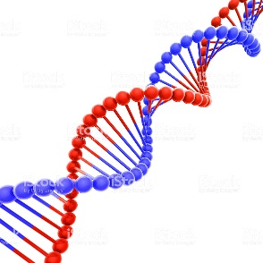
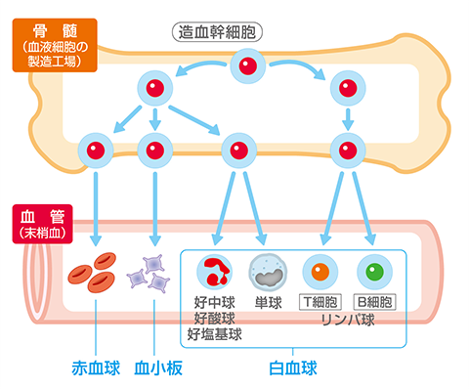
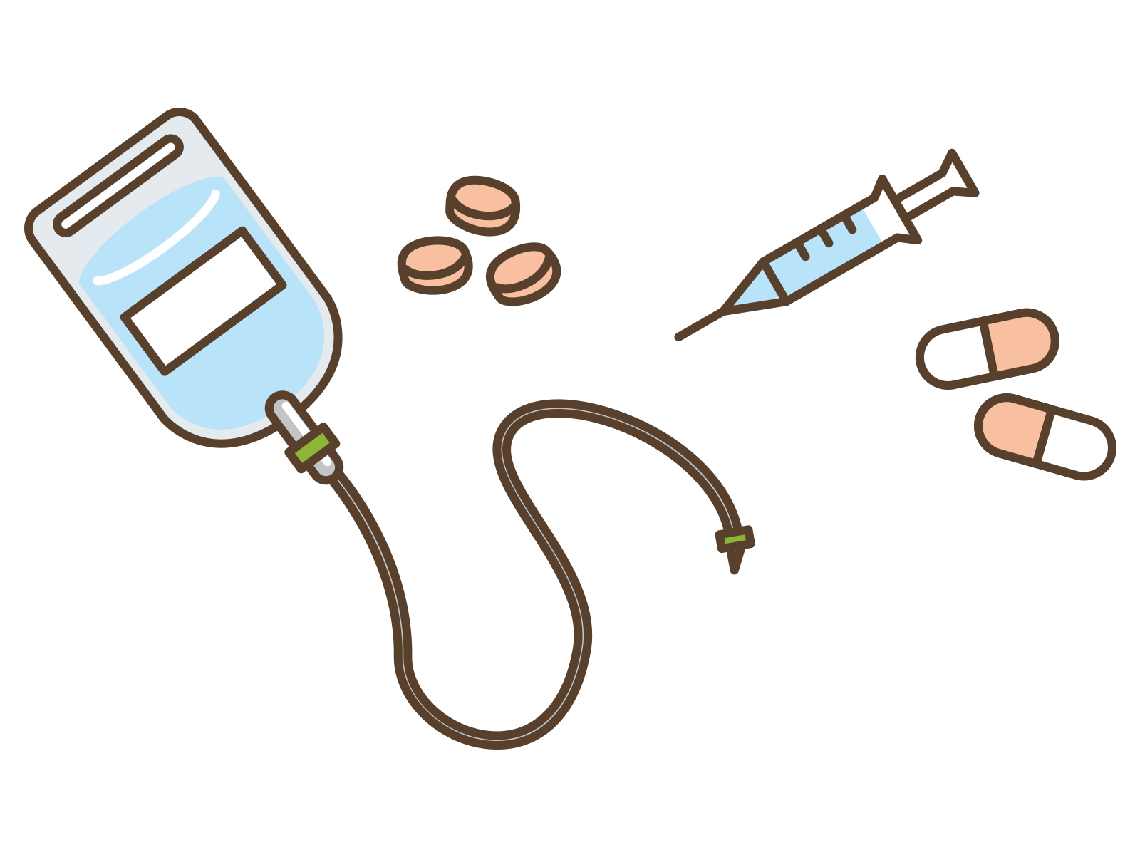
血液疾患の化学療法
遺伝子に傷
癌化
抗がん剤
分子標的薬

Slide 5
癌腫によって化学療法の効き方が違う
1.治癒が期待できる悪性腫瘍
急性骨髄性、リンパ性白血病、悪性リンパ腫、胚細胞腫瘍、絨毛がん
2.延命が期待できる悪性腫瘍（化学療法のみで治癒が困難）
乳がん、卵巣がん、小細胞肺がん、大腸がん、多発性骨髄腫、 骨肉腫、悪性黒色腫
3.症状緩和が期待できる悪性腫瘍
軟部組織腫瘍、頭頚部がん、食道がん、子宮がん、非小細胞肺がん、胃がん、腎がん、膀胱がん、前立腺がん、肝がん、胆道がん、膵がん、脳腫瘍、甲状腺がん

Slide 6
一般的な化学療法
入院
外来
抗がん剤
抗がん剤
白血球数
・・・
腫瘍細胞
6回～8回
多くの初発の悪性リンパ腫や予後良好な白血病化学療法により治癒、高齢者の多発性骨髄腫は化学療法により長期生存が期待できるが、一部の症例は再発し、化学療法のみでは、長期生存が得られない場合がある。
それ以外にも、化学療法のみでは治癒が期待できない疾患が知られている。
化学療法で治癒が難しいとき＝移植を考慮するとき

Slide 7
抗がん剤の量の規定
白血球数
超大量
抗がん剤
→骨髄不全（造血が回復しない状態）に陥り、重症感染症を発症して致死的となりうる。
腫瘍細胞
抗がん剤の量は、特に血液毒性の副作用（造血障害）を規定に用量が調節されており、それ以上を投与すると造血が回復しなくなってしまう。
※アントラサイクリン系薬剤（アドリアマイシン、ダウノマイシン）などは、心臓毒性など血液毒性以外の毒性により、量が規定される場合もある。

Slide 8
化学療法から超大量化学療法へ
（最初に出てくる毒性）
血液毒性
抗腫瘍効果
血液以外の毒性
副作用
腫瘍細胞の感受性
抗腫瘍効果の増強
あとで、細胞を輸注するから、骨髄毒性を気にしなくてよくなる。
許容される毒性
容量規定毒性
(dose limiting toxicity:DLT)
用量
化学療法
（血液毒性に合わせる。）
超大量化学療法
（血液以外の毒性に合わせる）
造血幹細胞移植による最大耐容量(maximum tolerated dose : MTD)の増加

Slide 9
造血幹細胞移植とは
血液細胞を正常に造れなくなる疾患（再生不良性貧血、骨髄線維症、骨髄異形成症候群）に対しては造血回復のため，
造血器悪性腫瘍（急性骨髄性白血病、急性リンパ性白血病）に対しては骨髄破壊的超大量抗がん剤治療後の造血再構築のため，あるいは免疫学的抗腫瘍効果を期待して，
造血幹細胞を輸注して行う移植療法の総称である．
造血幹細胞
白血球数
超大量
抗がん剤
輸注した白血球
腫瘍細胞

Slide 10
自家移植
患者
自家移植
自家末梢血
幹細胞採取
白血球数
抗がん剤
超大量
抗がん剤
腫瘍細胞
自家移植は、自分の細胞を採取する必要があるため、自家幹細胞採取が移植前に必要である。
同種移植に比べ、抗腫瘍免疫反応はみられないため、治療関連死亡はほとんど見られないが、採取細胞に腫瘍細胞の混入を伴う場合があるため、再発率も高い。
自己の細胞であるため、抗腫瘍免疫反応は起こらない。

Slide 11
自家移植
患者
成人の適応疾患
難治性悪性リンパ腫（化学療法に感受性のある再発期）
Hodgkinリンパ腫（再発期）
多発性骨髄腫
急性前骨髄球性白血病（分子生物学的第２寛解期）
自家移植
自家末梢血
幹細胞採取
白血球数
抗がん剤
超大量
抗がん剤
腫瘍細胞

Slide 12
自家移植の流れ
あらかじめ自分の造血幹細胞を，末梢血から採取して（自己末梢血幹細胞），凍結保存する．
悪性細胞の強い減少効果
造血幹細胞を解凍して点滴
抗がん剤の大量投与
大量抗がん剤治療による悪性細胞への強い治療効果が得られる．
大量抗がん剤治療による造血障害の副作用を，自己末梢血幹細胞により補う．
正常の血液細胞も破壊されてしまう
正常の血液細胞が回復
悪性細胞
正常の血液細胞

Slide 13
同種移植
ドナー
患者
抗腫瘍免疫反応
同種移植
幹細胞採取
G
H
vs disease
超大量
抗がん剤
白血球数
白血球数
腫瘍細胞
同種造血幹細胞移植は、患者の血液をドナーの血液に置換し、永久的な正常な造血能をもたせる治療法。
様々な死に直結する合併症が存在し、移植関連死亡が10 - 30％に認められ悪性腫瘍に対する治療法の中で最もリスクの高い治療である。
移植は患者に一定のリスクを生じるため、移植以外の治療法と比較し、QOLや生存率が優っているか、考慮し決定するべきである。

Slide 14
同種移植
成人の適応疾患
急性骨髄性白血病第1寛解期、標準リスク～高リスク群、第２以降の寛解期にあたるAML
急性リンパ性白血病、予後不良群（Ph、Hypodiploidy、t(v;11q23)、地固め療法後MRD陽性例）
慢性骨髄性白血病…芽球期では全例、移行期ではoptimalな奏功が得られない群
骨髄線維症 Int2, High群
骨髄異形成症候群 Int-2～high risk群
悪性リンパ腫 再発難治例に対して
再生不良性貧血 40歳未満の重症型、20歳未満の初回stage3～5の再生不良性貧血、免疫抑制剤不応例
（→HLA一致血縁者間骨髄移植なら許容）
※ 65歳以上の高齢者に対しては、十分に考慮する。
※ ここでは、小児疾患については割愛する
造血器腫瘍に対しては、骨髄破壊的超大量抗がん剤治療後の造血再構築、免疫学的抗腫瘍効果を期待して
血液細胞を正常に造れなくなる疾患に対しては造血回復のため

Slide 15
同種移植の流れ
造血幹細胞を，他の人（ドナー）から提供を受け（骨髄，末梢血，臍帯血），点滴投与．
ドナーの造血幹細胞を点滴
移植片対宿主病
GVHD
抗がん剤投与
悪性細胞の減少
「免疫反応」が患者の臓器を攻撃
治癒の可能性
免疫反応による臓器障害の危険性
正常の血液細胞も減少
ドナー由来の血液細胞が回復
残っているから再発する
「免疫反応」が悪性細胞を攻撃
悪性細胞
正常の血液細胞

Slide 16
まとめると…
再発
合併症
１. 通常の抗がん剤治療
２. 超大量抗がん剤治療
自家移植；骨髄, 末梢血
（自分→自分）
３．超大量抗がん剤治療 + 免疫療法
同種移植：骨髄, 末梢血, 臍帯血
（他人→自分）

Slide 17
１．造血器腫瘍の治療
２．移植治療の大まかな流れ
３．移植の進歩
今回のお話

Slide 18
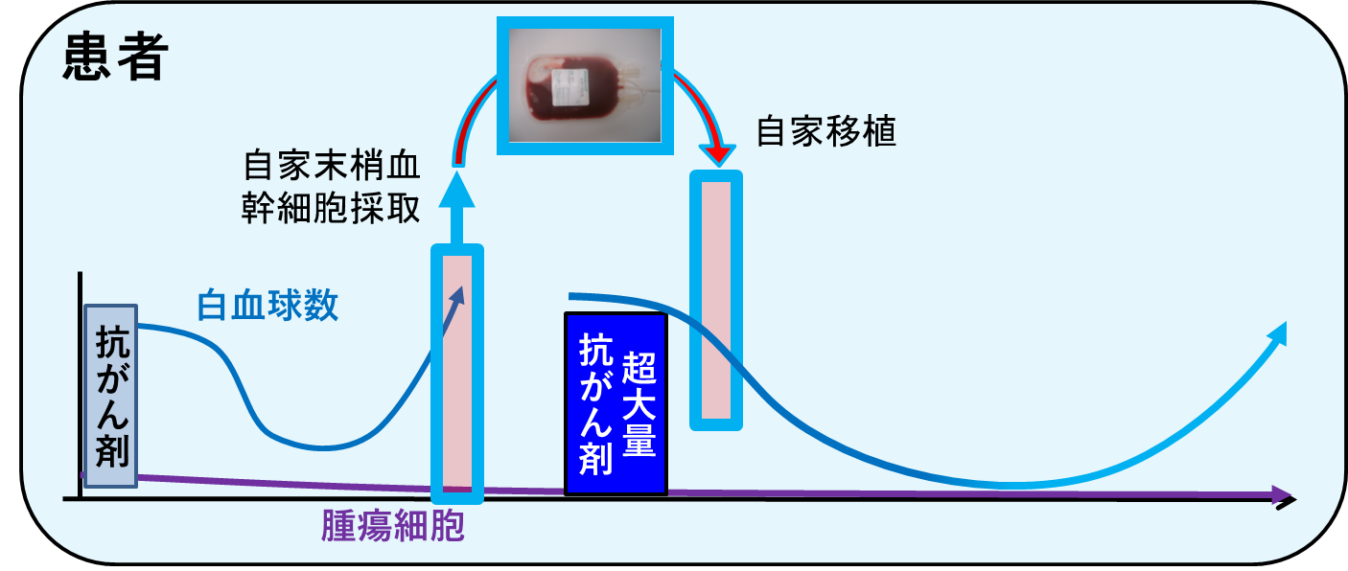
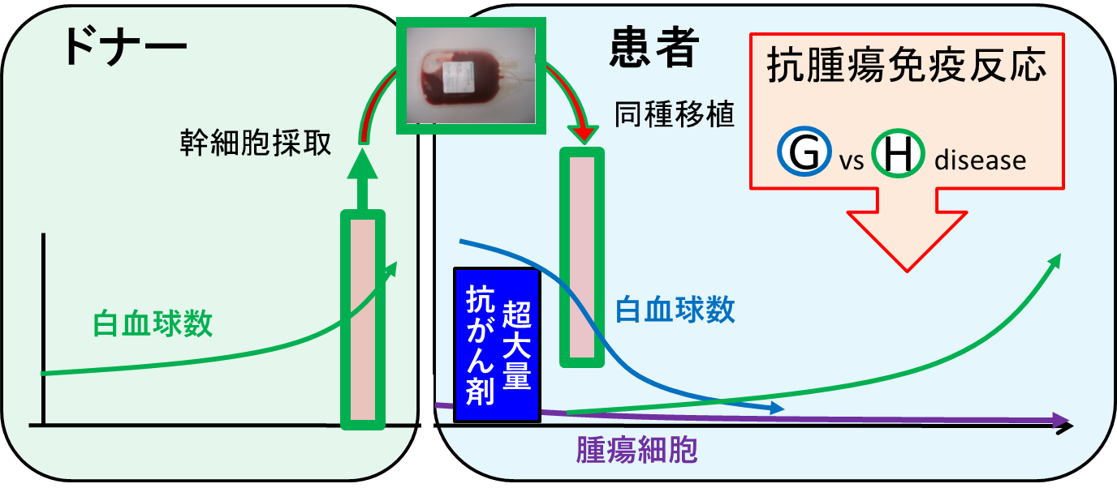
この図を使いながら説明していきます。
自家移植
同種移植

Slide 19
移植までの準備① ドナー検索
自家移植は患者自身がドナーの為不要
“移植細胞の探し方“
ドナー検索は、血縁者、骨髄バンク、臍帯血バンクから検索され、HLAの適合について評価する。
自家移植
同種移植

Slide 20
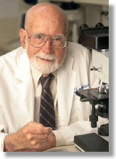
移植の歴史
●近代同種骨髄移植の開発 1960〜1970年台
Thomas ED (Nobel Prize 1990)
1. HLA の適合した同胞をdonor に選択する
2. 患者に充分な免疫抑制を施した上で移植を行う
3. 骨髄生着まで無菌環境下に強力な補助療法を実施する
→近代的骨髄移植の幕開けとなる

Slide 21
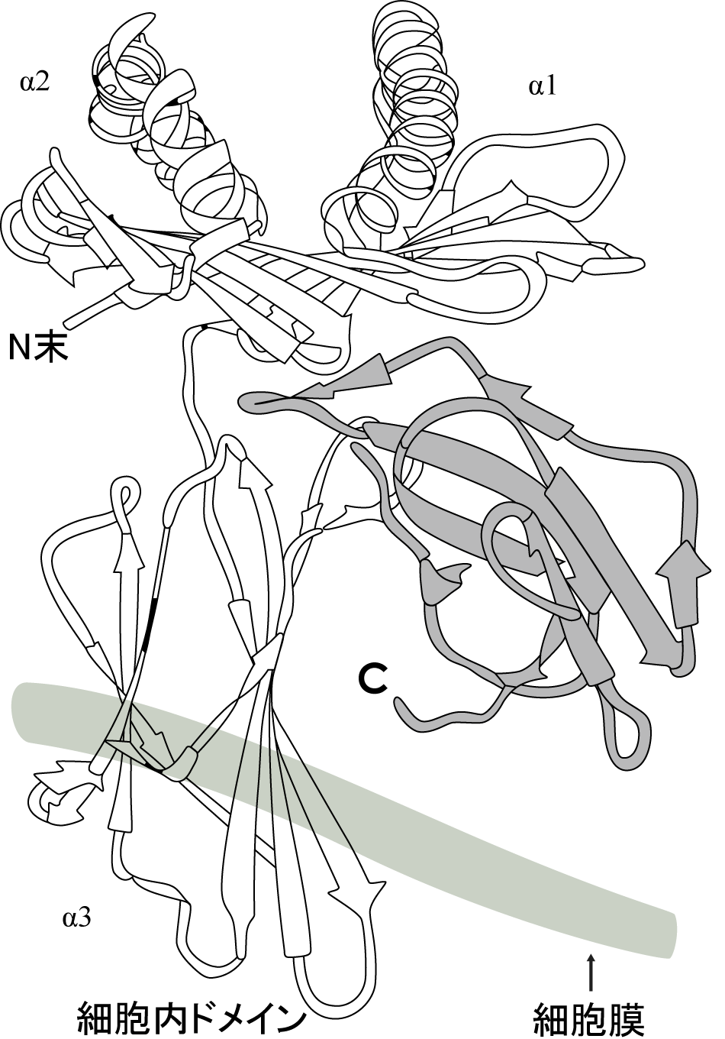
HLA
自家移植は患者自身がドナーの為不要
HLA（human leukocyte antigen） は，1952年にフランスのDaussetが，頻回輸血患者血清中に白血球の凝集原があること発見したことに端を発して，「ヒト白血球抗原」と命名された．
後の研究で，細胞のみならず体液にも存在することが明らかとなり，現在はHLAが「自他認識のマーカー分子」として働くことが知られている．

Slide 22
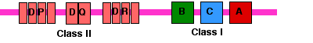
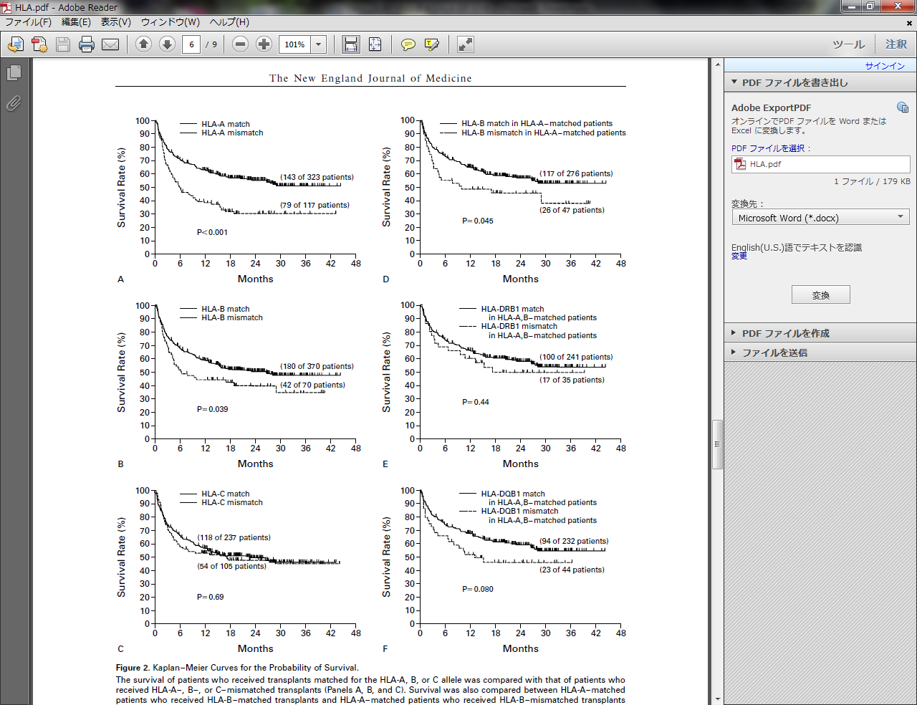
HLA
自家移植は患者自身がドナーの為不要
造血幹細胞移植でのHLA
HLA-A
造血幹細胞移植では，
HLA-A,HLA-B,HLA-DRB1
を一致させることが重要である
とされてきた．
HLA-C
HLA-B
HLA-DRB1
（N Engl J Med 1998;339:1177-85）

Slide 23
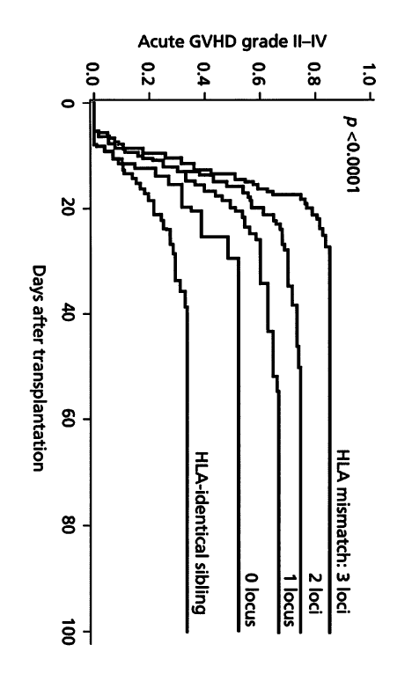
HLA
自家移植は患者自身がドナーの為不要
●HLA 血清型 （例）HLA-A24
●HLA 遺伝（DNA）型 = HLAアリル （例）HLA-A2401
◆HLA血清型不適合（抗原不適合）が移植におよぼす影響
HLAの適合度が悪いほど、GVHDが起きやすくなる。
移植による合併症（GVHDの頻度）

Slide 24
HLAの遺伝様式
自家移植は患者自身がドナーの為不要
父
母
A
B
C
DR
A
B
C
DR
A
B
C
DR
A
B
C
DR
A
B
C
DR
A
B
C
DR
A
B
C
DR
A
B
C
DR
A
B
C
DR
A
B
C
DR
A
B
C
DR
A
B
C
DR
HLA型が一致する確率は同胞間で4人に1人、それ以外では数百人から数万人に1人の頻度である。

Slide 25
ドナー検索の優先順位
自家移植は患者自身がドナーの為不要
①
血縁HLA一致ドナー
あり
なし
血縁HSCT
②
骨髄バンク
あり
なし
適切な時期に移植可能
タイミングが合わない
③
臍帯血バンク
バンクHSCT
臍帯血移植

Slide 26
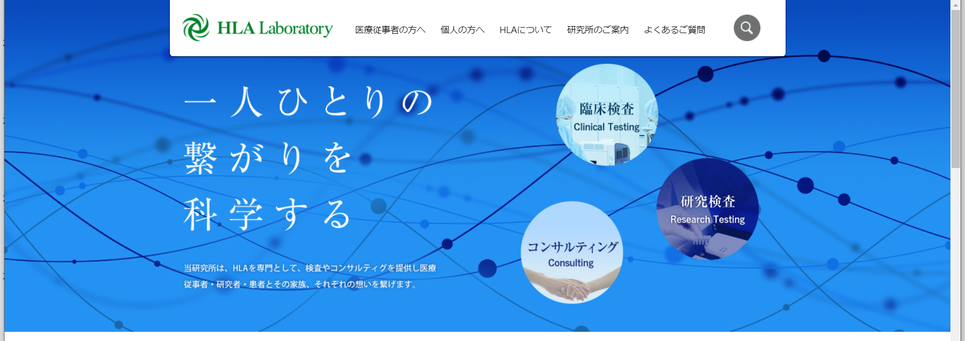
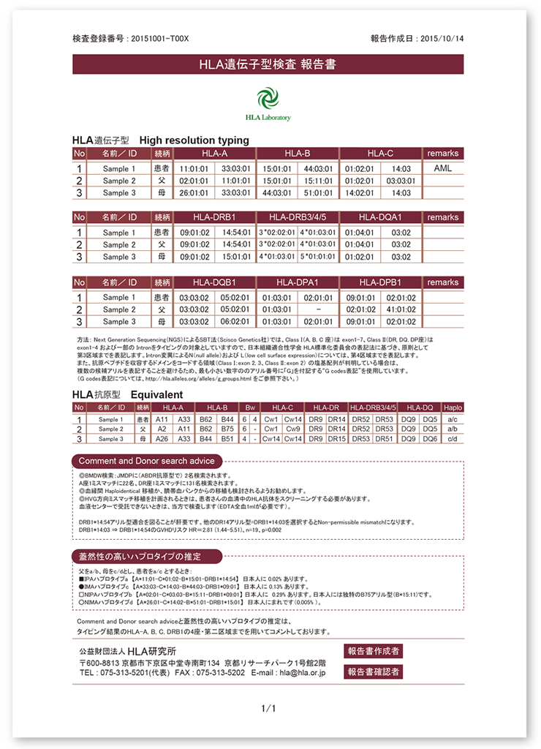
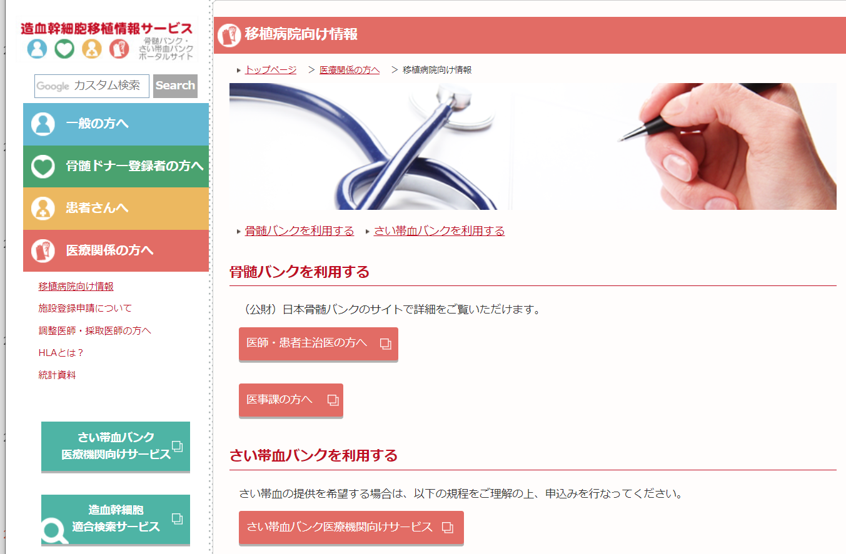
ドナー検索サイト
自家移植は患者自身がドナーの為不要
血縁者からドナーを探す時
「HLA研究所」http://hla.or.jp/
骨髄・臍帯血バンクからドナーを探す時
「造血幹細胞移植情報サービス」
http://www.bmdc.jrc.or.jp/medicalpersonnel/for-hospital.html#main

Slide 27
移植までの準備② 幹細胞採取
“移植細胞の集め方“
自家移植
患者負担を考慮し、ほとんどが末梢血から幹細胞採取が行われる。
※骨髄採取はほとんど行われない。
同種移植
ドナーソースとして、末梢血幹細胞、骨髄、臍帯血がある。
採取方法として、末梢血幹細胞採取と、骨髄採取がある。

Slide 28
末梢血幹細胞採取
Chemo + G-CSF
A法. Drug combined G-CSF ｍｏｂｉｌｉｚａｔｉｏｎ
(cytotoxic/cytokine mobilization)
PBSC採取
より腫瘍細胞を減らした状態で採取できる。
血球回復のタイミングを想定するのが困難で、採取日が決定しにくい
化学療法
白血球数
1万
μl
G-CSF
0
7
14
（日）
G-CSF Alone
B法. Steady state G-CSF ｍｏｂｉｌｉｚａｔｉｏｎ
(cytokine mobilization)
PBSC採取
腫瘍細胞が残存したまま採取する可能性がある。
血球回復のタイミングを容易に想定できる。
2万
白血球数
μl
1万
μl
G-CSF
0
1
2
3
4
5
（日）

Slide 29
CXCR4ケモカイン受容体拮抗薬
CXCR4ケモカイン受容体拮抗薬 plerixafor はG-CSFと併用することで幹細胞を骨髄から末梢血へ強力に動員する作用を持つ。結果、長期化学療法後の脆弱な骨髄においても幹細胞の動員が比較的容易となった。
高額な薬剤であるため、 prelixafor を使用した場合は確実に目標とするCD34陽性細胞数を採取することが期待され、投与前の末梢血CD34陽性細胞数のモニタリングが重要である。
幹細胞採取前日の末梢血CD34陽性細胞数が20/μL未満であった12例に plerixafor を用い、plerixafor 併用幹細胞採取における、末梢血幹細胞動員不良因子について後方視的に解析した。
Mobilization
Collection
Aphelesis, 9:00 a.m.
PB CD34+ cells count
Day-4
Day-3
Day-2
Day-1
Day0
G-CSF 400µg/m2/day, s.c., morning
plerixifor 0.24mg/kg , s.c., 11:00 p.m.

Slide 30
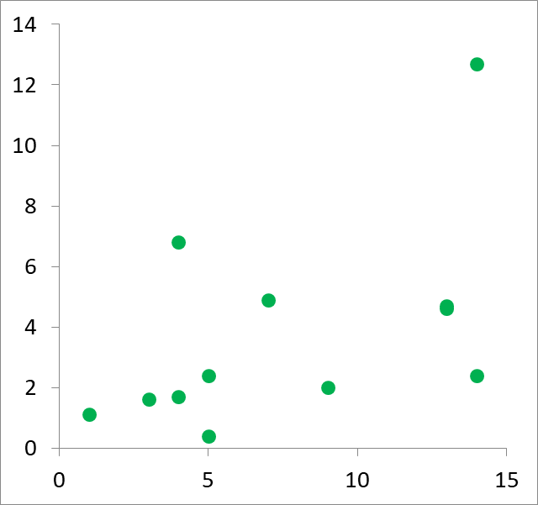
CXCR4ケモカイン受容体拮抗薬
CD34+cells collection(×10⁶/㎏)
2
6
Day-1 PB CD34+cells count (/μL)
採取したCD34陽性細胞の目標数（2.0×10⁶/kg）到達に影響した因子として、採取前日の末梢血CD34陽性細胞数6以上が示唆された。

Slide 31
当院での末梢血幹細胞採取指針
当科では、プロトコール治療を除いて、原則としてG-CSF MobilでPBSCHする。
グラン 400μg/m² sc /day 4日間
動員中は、連日CBC測定、可能な限り白血球目視を行う。
day4に、末梢血のCD34陽性細胞を測定する。
CD34 20/μl以上の場合は、
day5に末梢血のCD34陽性細胞を測定し、G-CSFを投与し同日にPBSCHする。
CD34 5-19/μlの場合は、
モゾビル24mgをPBSCH実施9～12時間前に皮下注する。day5に末梢血のCD34陽性細胞を測定し、G-CSFを投与し同日にPBSCHする。
CD34 5/μl未満の場合は、
PBSCHを行うか否かを検討する。
幹細胞採取は、出来るだけ1日で終了するようにする。
移植可能CD34陽性細胞数は、2x10⁶/kgとする。
至適移植CD34陽性細胞数は、5～10x10⁶/kgである。
MMの患者では、複数回の移植を行う可能性があるので、4x106/kg以上のCD34陽性細胞が採取できた場合は、分割して凍結保存する。
極めて大量のCD34陽性細胞が採取できた場合は、バッグ数が大量にならないように、バッグ内細胞数を調整する必要がある。

Slide 32
末梢血幹細胞採取
返血
ルート
遠心分離により
単核球層を採取

Slide 33
末梢血幹細胞採取
保護プロテクターで
-80℃で凍結保存
採取した末梢血幹細胞
凍結保護液
＋
凍結保護液を末梢血幹細胞に添加
凍結専用バッグに末梢血幹細胞を移す

Slide 34
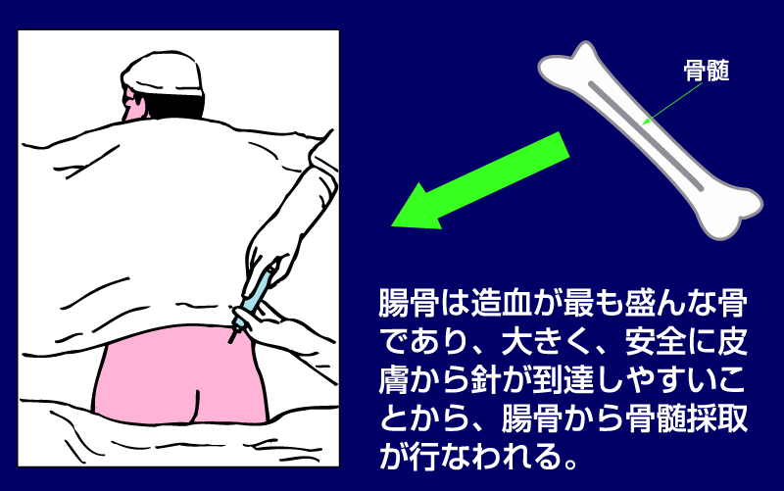
骨髄採取（ほとんどが骨髄バンクドナー）

Slide 35
骨髄採取（ほとんどが骨髄バンクドナー）

Slide 36
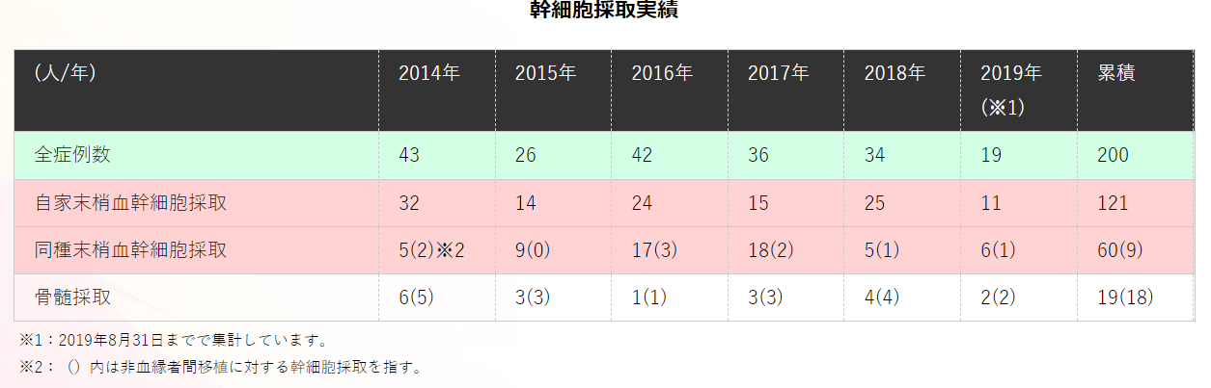
当院の幹細胞採取実績
https://kurume-u-blood.net/info#info03link

Slide 37
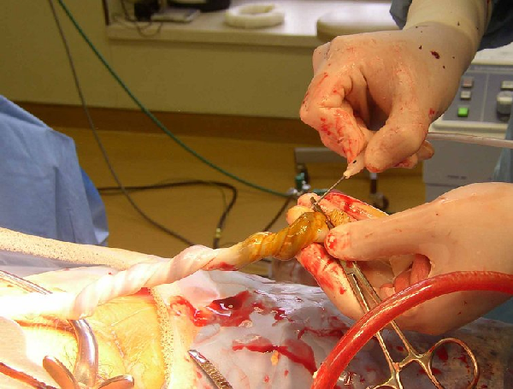
臍帯血採取
・出産時に採取
して調製
・液体窒素で保存
（－１９６℃）
・移植時に解凍
・従来は廃棄
臍帯血安全性確保のため、臍帯血採取を提供している産婦人科は指定されている。
聖マリア病院 | 久留米市津福本町422 | （0942）35－3322(代表)

Slide 38
移植までの準備③ 移植前処置
“移植細胞の土壌の耕し方“
自家移植
移植前に入れる超大量抗がん剤
＝移植前処置
同種移植

Slide 39
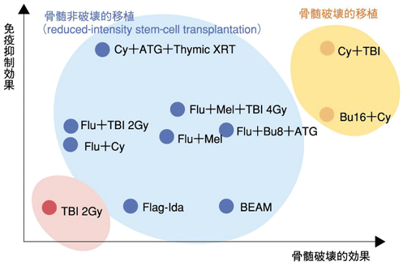
移植前処置の強度
ＭＡＣ：myeloablative conditioning
＝(骨髄破壊的移植前処置）
ＲＩＣ ：reduced-intensity conditioning
＝(骨髄非破壊的移植前処置)

Slide 40
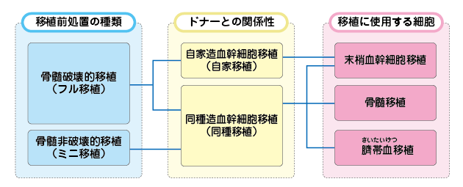
移植の名前
HLAの適合度
ドナーとの血縁関係
HLA一致
血縁
HLA1座不適合
非血縁
HLA半合致

Slide 41
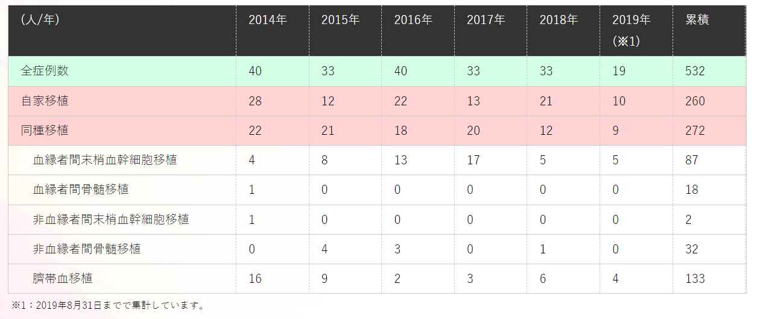
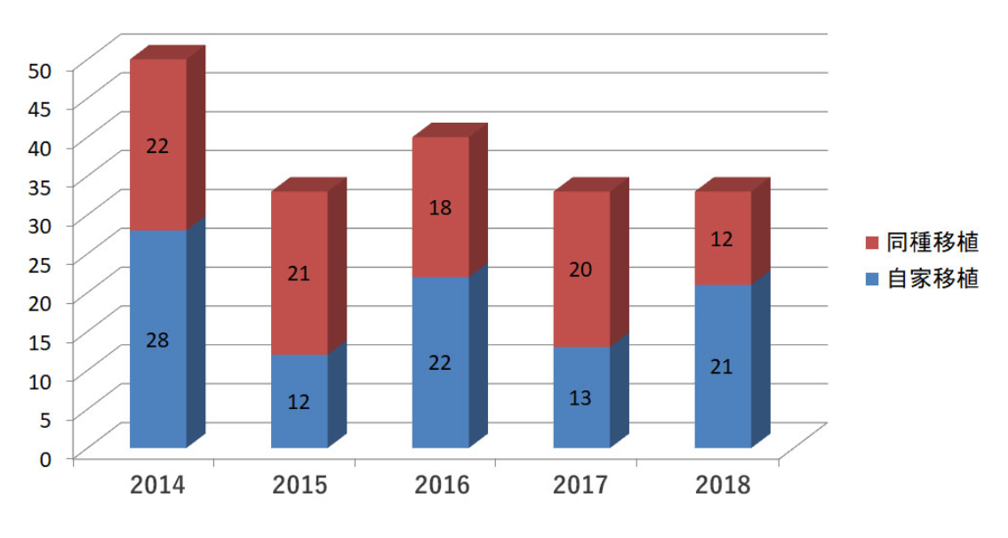
当院の移植症例数

Slide 42
移植（細胞輸注）の実際
“移植細胞の種を蒔く “
凍結末梢血幹細胞を37～40℃の恒温漕で急速解凍し，
輸血用ルートで静脈内に点滴静注

Slide 43
移植後の管理①
自家移植
同種移植

Slide 44
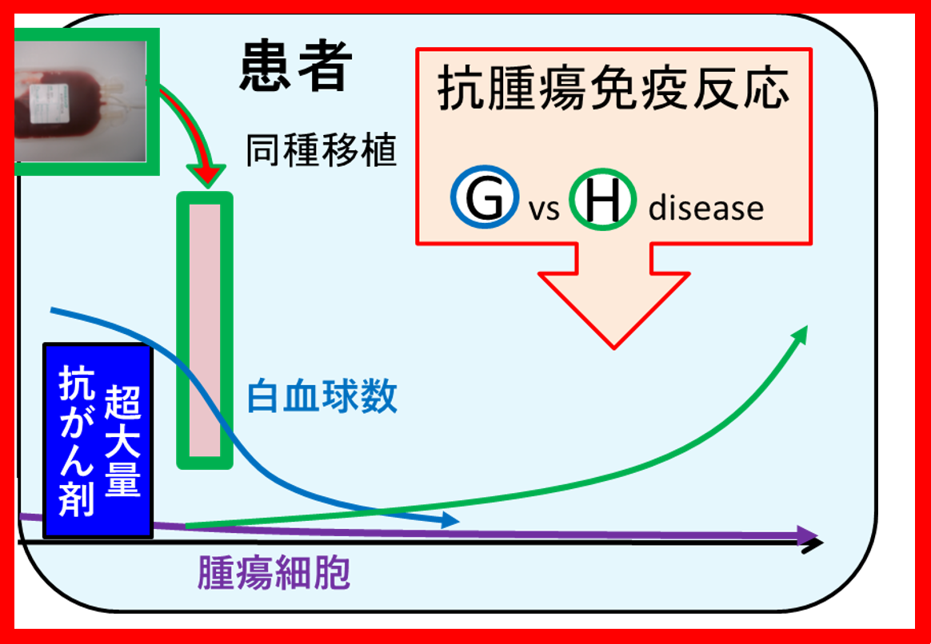
移植後の管理
免疫抑制剤
G-CSF
WBC 1000/μL
“発芽“
生着

Slide 45
移植後の管理
免疫抑制剤
G-CSF
WBC 1000/μL
感染症警報
生着

Slide 46
移植後の合併症① 感染症
ヒトの免疫機構はおおきく、４つに分けることができる。
①生理的バリアー：皮膚、粘膜、正常細菌叢
→放射線、抗がん剤、頸静脈ルート⇒細菌・真菌感染
②食細胞系：好中球、単球、Mφ
→移植、ステロイド⇒特に真菌感染
③細胞性免疫：キラーT細胞、NK細胞
→免疫抑制剤、ステロイド⇒ウイルス感染
④液性免疫：Bリンパ球、形質細胞、抗体
→GVHD発症やステロイド⇒細菌・ウイルス感染
抗菌薬
抗真菌薬
抗ウイルス薬
第4世代セフェム系
ST合剤（生着後）
アシクロビル
カルバペネム系
アゾール系
ホスカビル
グリコペプチド系
キャンディン系
レテルモビル

Slide 47
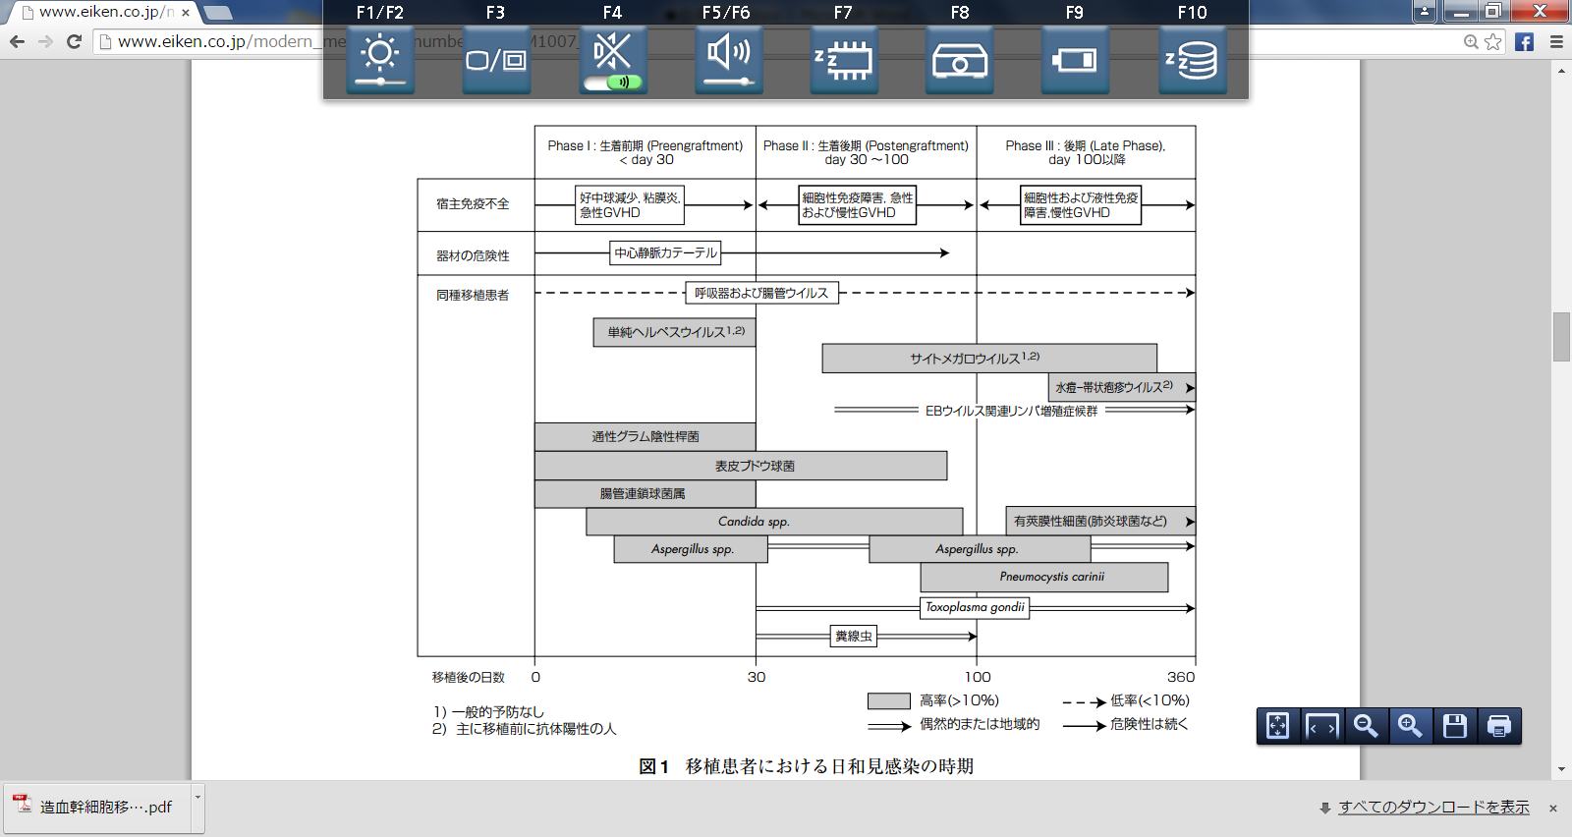
感染症

Slide 48
移植後の合併症② GVHD
免疫抑制剤
G-CSF
GVHDは
細胞が増え始めると起こりやすい
WBC 1000/μL
生着

Slide 49
移植後の合併症② GVHD
患者
DP DR/DQ B/C A
同胞
HLA一致ドナー
HLA適合
非血縁者ドナー
HLA1座ミスマッチ
非血縁者ドナー
4/6マッチ
臍帯血ドナー
同胞
HLA半合致ドナー
HLA適合度
GVHD、GVL効果

Slide 50
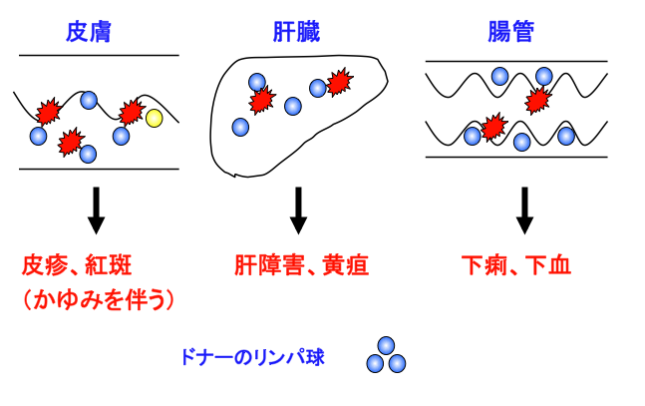
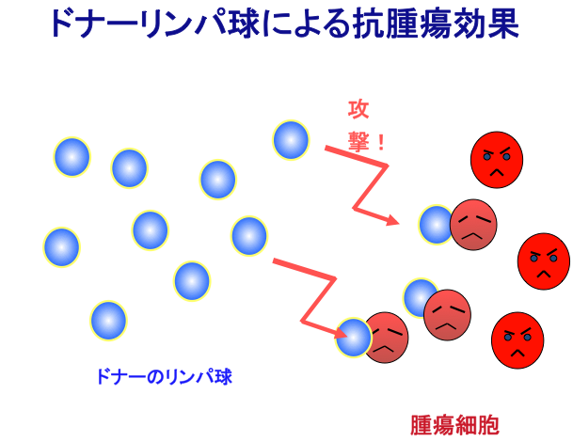

GVHDとGVL効果
正常細胞
攻撃
腫瘍細胞
攻撃
GVHD
GVL効果
ドナーのリンパ球

Slide 51
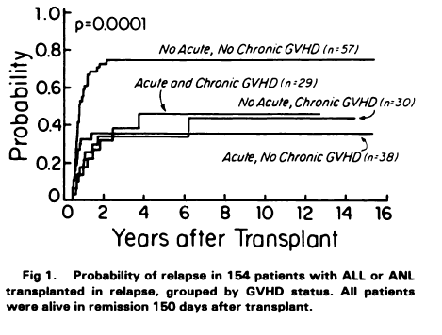
GVHDとGVL効果は相関する
再発率
急性GVHDも，慢性GVHDも起こらなかった場合
何らかのGVHDが出た場合
移植後の経過年数
GVHDが出るほど、GVL効果があるため、再発率が低下する。
長期的なことを考慮すると、少しはGVHDがおこったほうが良い。
KM Sullivan, Blood. 1989 73: 1720-1728

Slide 52
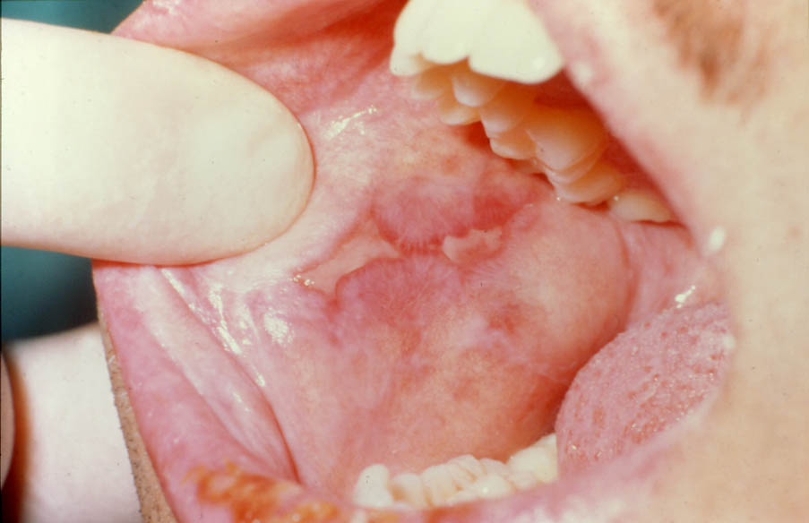
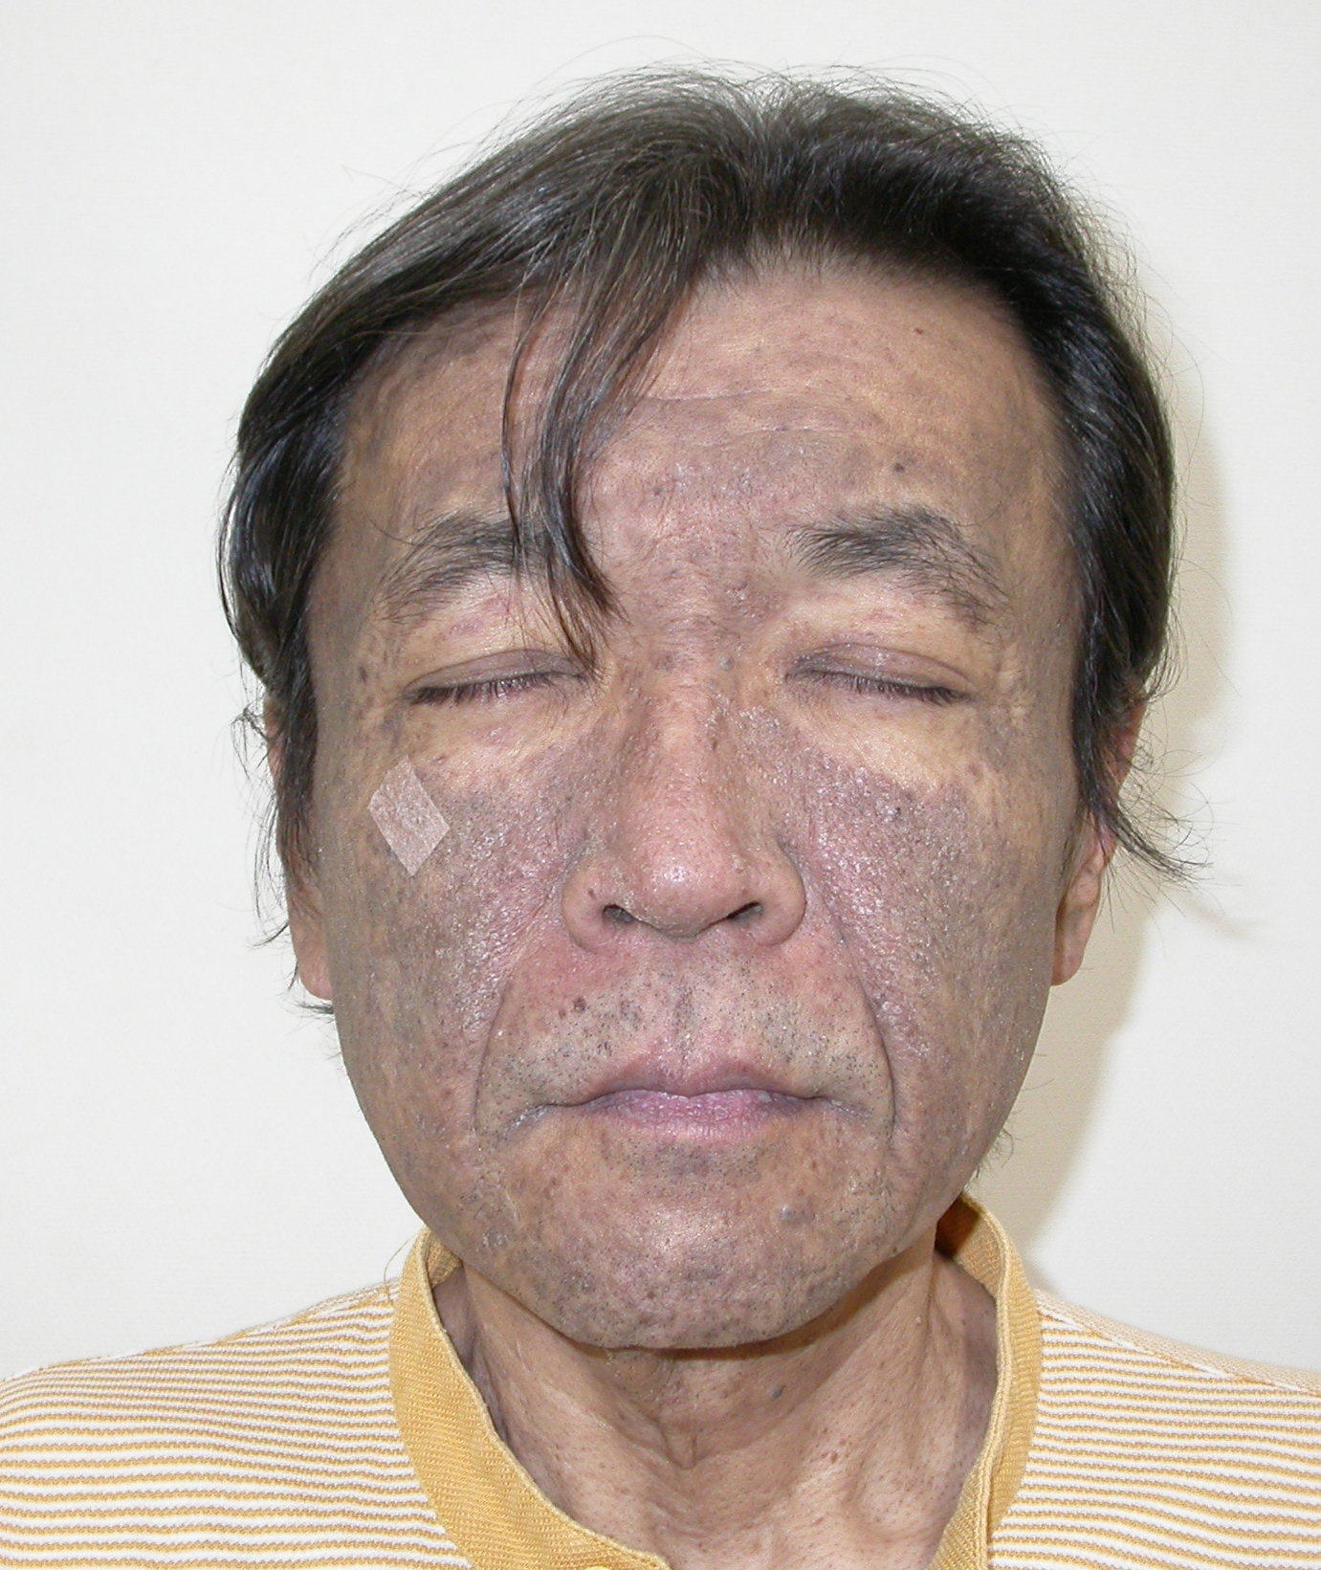
GVHDの所見
移植後2－3週頃～100日
発熱、皮疹、黄疸、下痢
皮膚 ・ 肝臓 ・ 腸管
移植後100日以降に出現
種々の自己免疫疾患様の病態
ほぼ全ての臓器が可能性有
旧分類
急性GVHD ←
→ 慢性GVHD
新分類
遅発性
急性GVHD
古典的
急性GVHD
古典的
慢性GVHD
重複型
慢性GVHD
Day100
JHSCT造血細胞移植ガイドラインGVHD
(http://www.jshct.com/guideline)

Slide 53
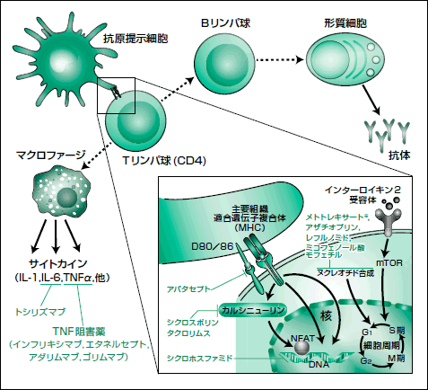
GVHDの予防
≪GVHDの予防≫
＊同種移植患者の約１０～３０％がGVHD関連合併症で死亡する。
＊標準予防策は
カルシニューリン阻害薬＋methotorexate±MMF
初期投与量 経口投与量
CsA 3mg/kg
トラフ濃度：150-300ng/ml (1日2回)
450-550ng/ml (持続)
→i.v. の2-3倍量
TAC 0.02-0.03mg/kg
目標濃度 ：8-15（20）ng/ml（持続）
→i.v. の3-4倍量
MTX：10-15㎎/m2（Day1）
＋7-10㎎/m2（Day3,6,11）
MMF：1000-3000mg/day(15mg/kg/day)
1日2-3回に分割

Slide 54
１．造血器腫瘍の治療
２．移植治療の大まかな流れ
３．移植の進歩
今回のお話

Slide 55
より安全な移植を目指して
造血幹細胞移植での最大の予後要因 ３つ
年齢
→ミニ移植の開発
病期・病態
→新規分子標的薬の登場
HLA適合性
→ハプロ移植の開発

Slide 56
より安全な移植を目指して
造血幹細胞移植での最大の予後要因 ３つ
年齢
→ミニ移植の開発
病期・病態
→新規分子標的薬の登場
HLA適合性
→ハプロ移植の開発

Slide 57
ミニ移植
移植前処置の移植片生着における意義
移植片生着のための強力な免疫抑制のみ
免疫抑制作用の強い薬剤の選択
前処置における抗癌剤使用量↓
全身放射線照射(TBI)の照射量↓
治療関連合併症や死亡の減少
移植適応を高齢者や臓器障害を有する患者にも拡大

Slide 58
前処置を減らして、抗腫瘍免疫に
患者
抗腫瘍免疫反応
同種移植
G
H
vs disease
超大量
抗がん剤
白血球数
腫瘍細胞

Slide 59
前処置を減らして、抗腫瘍免疫に
患者
抗腫瘍免疫反応
同種移植
G
H
vs disease
抗がん剤
白血球数
腫瘍細胞

Slide 60
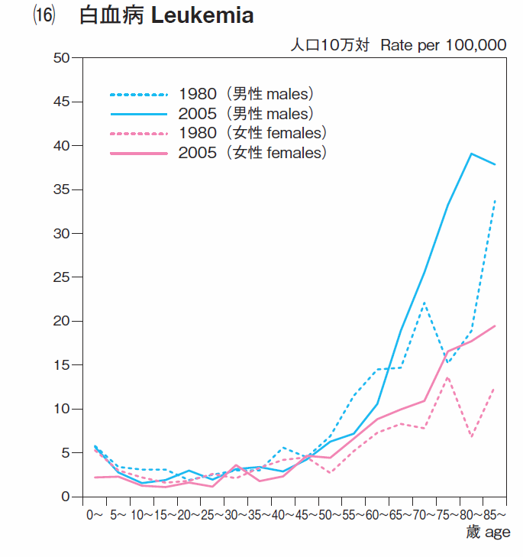
従来の年齢上限が変わった
年齢による移植適応
フル移植 55歳以下
ミニ移植 65歳以下 か？
60歳以上は個体差を慎重に検討
ミニ移植の適応
通常移植の適応
がん研究振興財団（www.fpcr.or.jp）より

Slide 61
より安全な移植を目指して
造血幹細胞移植での最大の予後要因 ３つ
年齢
→ミニ移植の開発
病期・病態
→新規分子標的薬の登場
HLA適合性
→ハプロ移植の開発

Slide 62
移植のタイミング
現在寛解状態だが、将来的に再発が予想される
抗がん剤治療が全く効かない状況での移植は極めて厳しい
患者
抗腫瘍免疫反応
同種移植
G
H
vs disease
白血球数
腫瘍細胞
超大量
抗がん剤
移植までを
つなぐための治療

Slide 63
新規治療薬の上市
急性骨髄性白血病…FLT阻害薬（キザルチニブ、ギルテリチニブ）、抗CD33抗体（ゲムツズマブ・オゾガマイシン）
急性リンパ性白血病…抗CD22抗体（イノツズマブ・オゾガマイシン）、BiTE抗体（ブリナツモマブ）
慢性骨髄性白血病…チロシンキナーゼ阻害薬（ボスチニブ、ダサチニブ、ニロチニブ、ポナチニブ）
骨髄線維症…JAK2阻害薬（ルキソリチニブ）
骨髄異形成症候群…脱メチル化薬（アザシチジン）
悪性リンパ腫…抗CD20抗体（オビヌツズマブ）、抗CD30抗体（ブレンツキシマブ・ベドチン）
再生不良性貧血…TPO受容体作動薬（ロミプロスチム、エルトロンボパグ）
※ 一部適応外、または、効果が十分に示されていない薬剤を含む。
移植までを
つなぐための治療
＝Bridge to Transplantation

Slide 64
より安全な移植を目指して
造血幹細胞移植での最大の予後要因 ３つ
年齢
→ミニ移植の開発
病期・病態
→新規分子標的薬の登場
HLA適合性
→ハプロ移植の開発

Slide 65
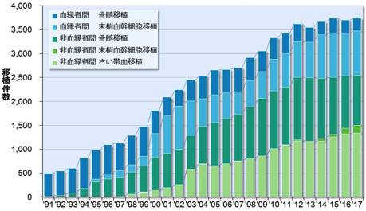
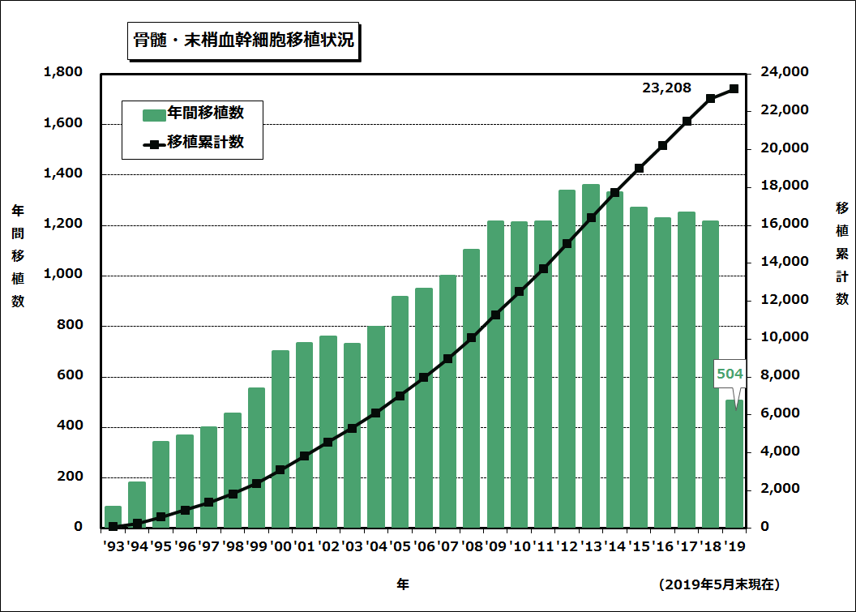
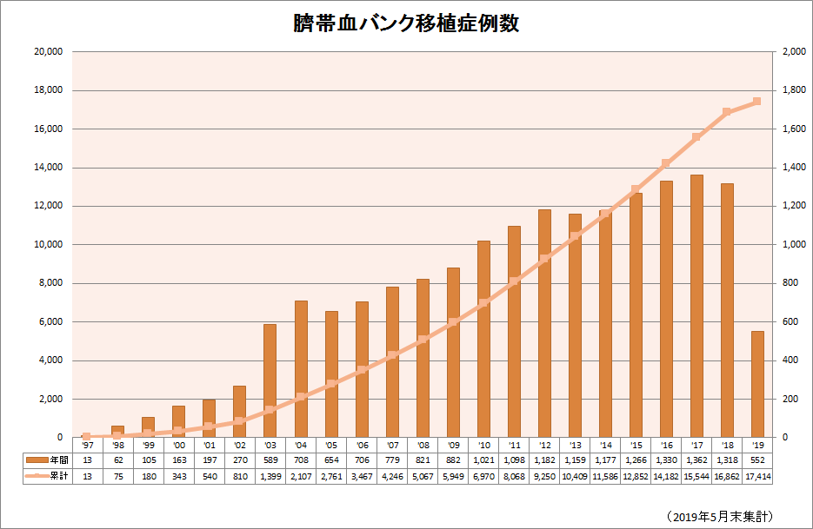
移植件数の推移
(全国data)
3,500-4,000 件/年
(日本造血細胞移植データセンター)
臍帯血バンク
骨髄バンク

Slide 66
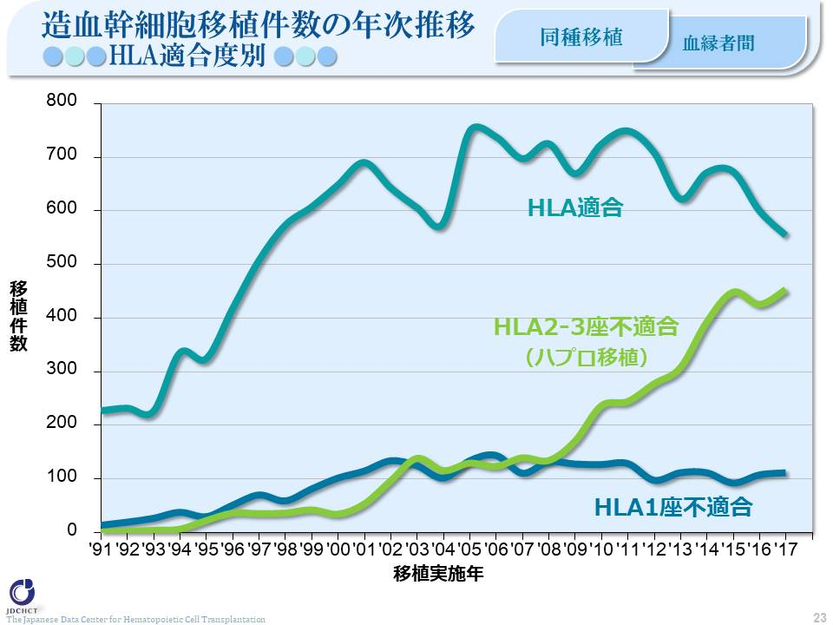
移植件数の推移

Slide 67
血縁者からの移植が増加した
父
母
A
B
C
DR
A
B
C
DR
A
B
C
DR
A
B
C
DR
HLAが半分だけ、一致しているドナーは、血縁者間では多数存在する
→わざわざバンクを探す必要性が減った。
A
B
C
DR
A
B
C
DR
A
B
C
DR
A
B
C
DR
A
B
C
DR
A
B
C
DR
A
B
C
DR
A
B
C
DR
父由来 もしくは母由来のHLAを共有する血縁
上記以外にも、子供、従兄弟、叔父叔母

Slide 68
移植後に抗がん剤を（移植後CY療法）
患者
抗腫瘍免疫反応
同種移植
G
H
vs disease
超大量
抗がん剤
白血球数
腫瘍細胞

Slide 69
移植後に抗がん剤を（移植後CY療法）
患者
抗腫瘍免疫反応
同種移植
G
H
vs disease
免疫抑制剤
超大量
抗がん剤
移植後シクロフォスファミド
白血球数
腫瘍細胞
Day3 Day4

Slide 70
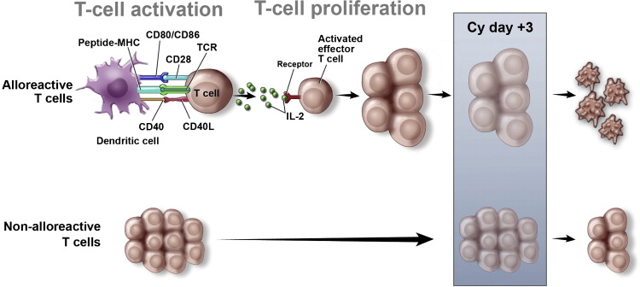
移植後に抗がん剤を（移植後CY療法）
患者
抗腫瘍免疫反応
同種移植
G
H
vs disease
免疫抑制剤
超大量
抗がん剤
移植後シクロフォスファミド
宿主を攻撃するドナーリンパ球は死ぬが、
幹細胞は生き残る
白血球数
腫瘍細胞
Day3 Day4

Slide 71
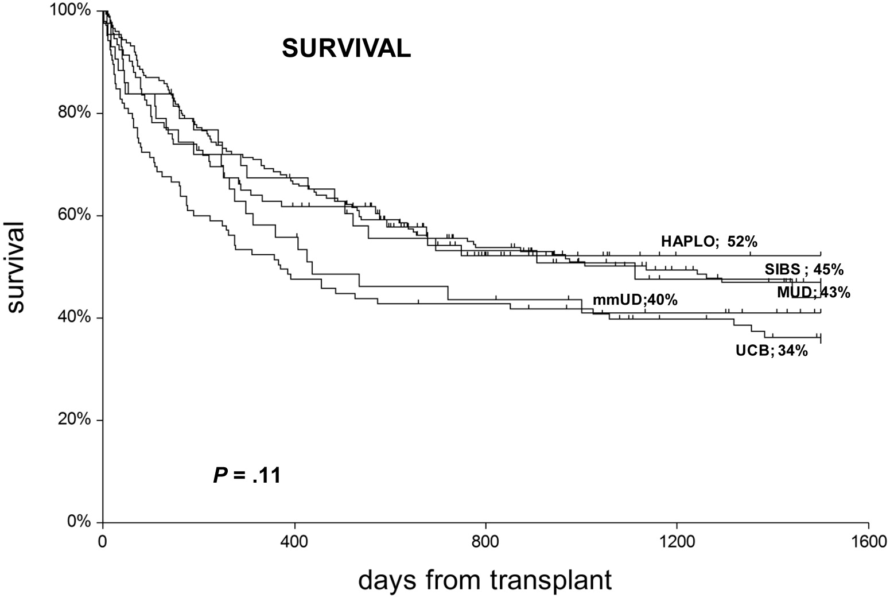
ハプロ移植の成績
Unmanipulated Haploidentical Transplants Compared with Other Alternative Donors and Matched Sibling Grafts
BBMT2014
PT-CYによるHLA半合致移植の成績は、
他の幹細胞ソースと同等
Biology of Blood and Marrow Transplant 2014 20, 1573-1579DOI: (10.1016/j.bbmt.2014.05.029)

Slide 72
移植治療の 進歩 と 課題
進歩
治療可能な年齢の拡大
選択可能ドナーの拡大
移植支持療法の進歩

Slide 73
移植治療の 進歩 と 課題
課題
そもそもの高い治療関連死亡率
移植を回避可能な治療の開発
化学療法抵抗性症例に対する治療

Slide 74
より長期化していく移植後フォロー
QOLの向上： 単に生きているだけでなく、復学、復職...etc
慢性GVHD
妊孕性
男性 精子保存、、、
女性 未受精卵保存、卵巣遮蔽、ホルモン補充療法
予防接種
成人病： 高血圧 糖尿病 脳血管障害 冠動脈疾患、、、、
二次発がん： 血液腫瘍（MDS、AML）、固形腫瘍（15年で2%）

Slide 75
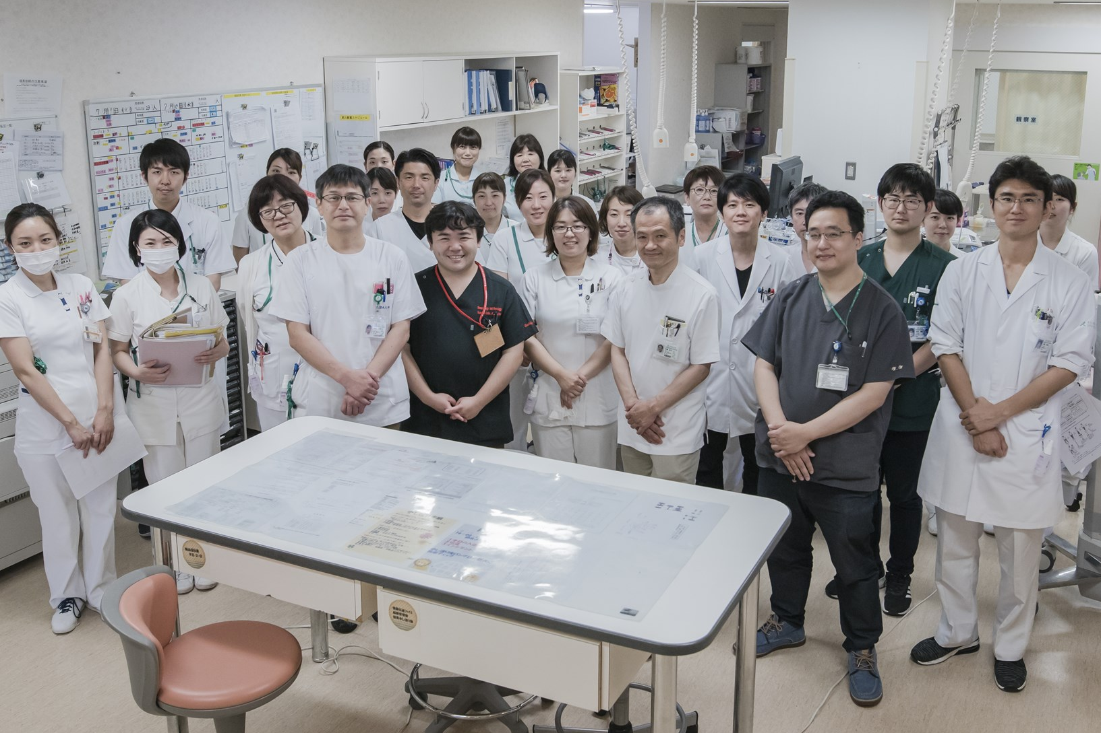
移植治療はチーム医療
看護師
検査技師
薬剤師
緩和ケア
地域連携
主治医
リエゾン
移植
コーディネーター
栄養部
リハビリ
指導医

Slide 76
ご清聴ありがとうございました。
いつも大変お世話になっております。
今日の話が少しでも役立てれば幸いです。
今後ともよろしくお願いします。

